Slide 1
Estructura Lineal

Slide 2
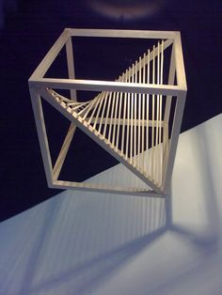
ESTRUCTURA LINEAL
Son formas geométricas con filos rectos pueden ser reducidas a una estructura lineal.Para construirla ,cada filo es transformado en materiales lineales , que marcan los bordes de las caras y forman los vértices donde se unen. En toda forma geométrica hay siempre más filos que caras.Por lo tanto ,la construcción con líneas es más complicada que la construcción con planos.

Slide 3
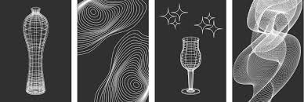
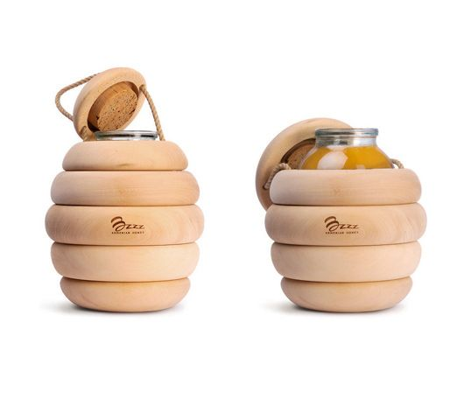
Capas lineales
Son formas huecas, pero vistas unidas generan la sensación de un cuerpo sólido.

Slide 4
Gradación de tamaño y posición

Slide 5
Sólido platónico en estructura lineal

Slide 6
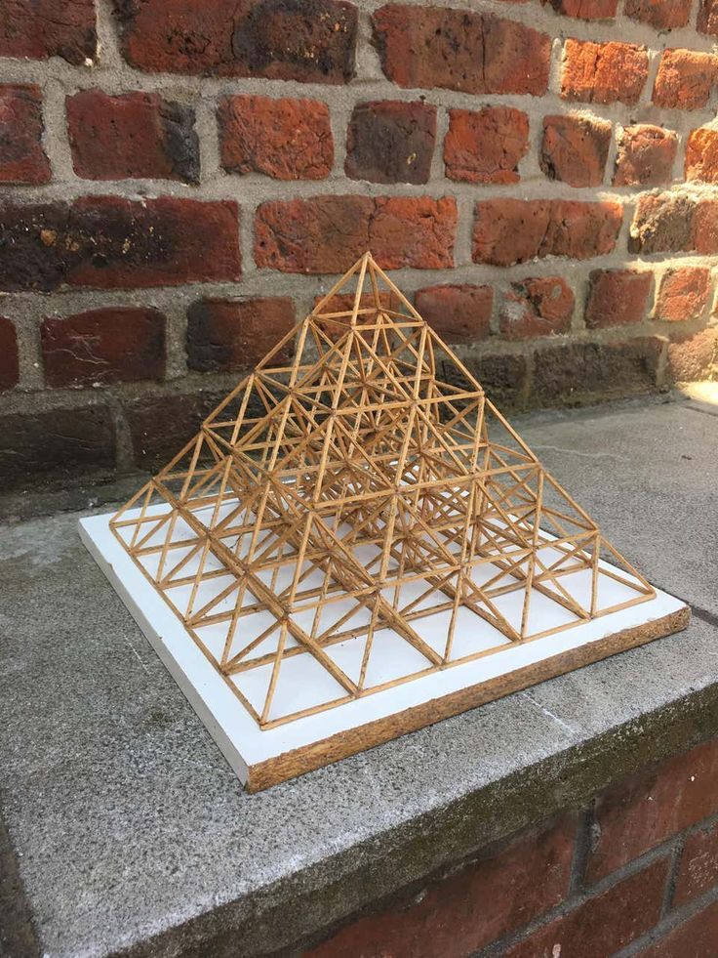
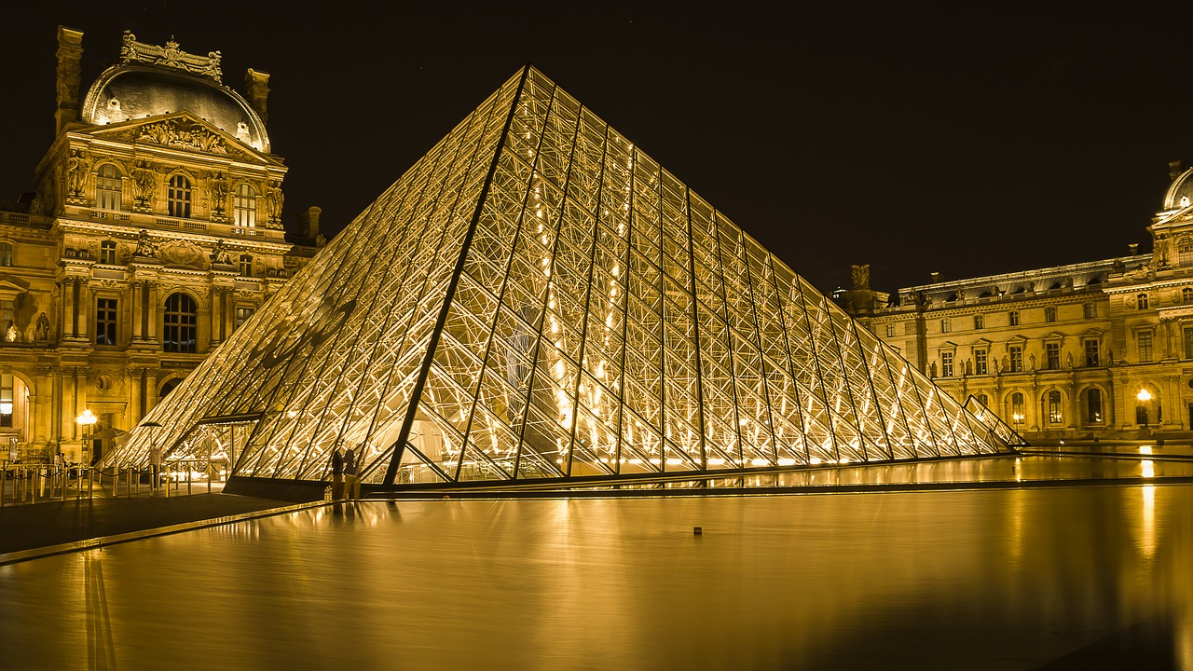
Museo de Lubré en Francia

Slide 7
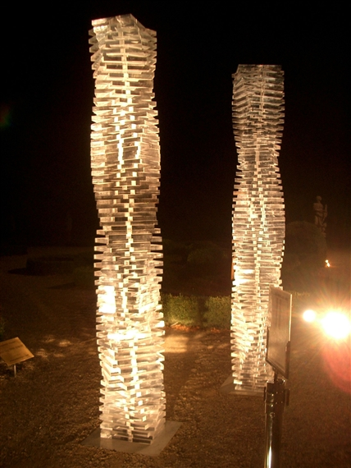
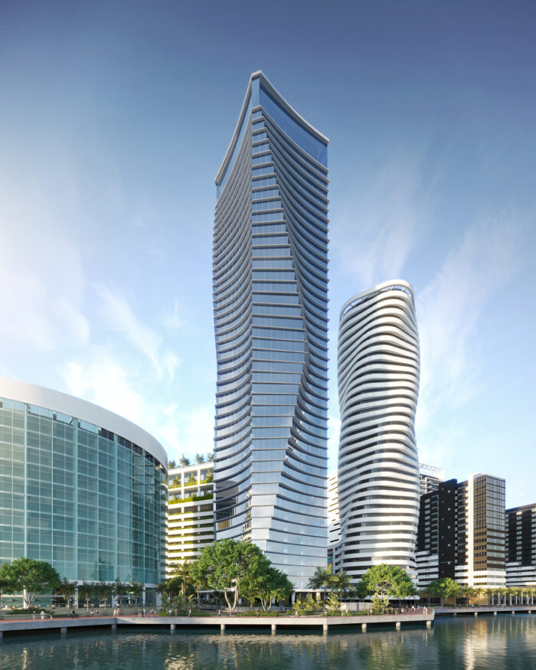

Slide 8
Estructura de Pared
Segunda Unidad

Slide 9
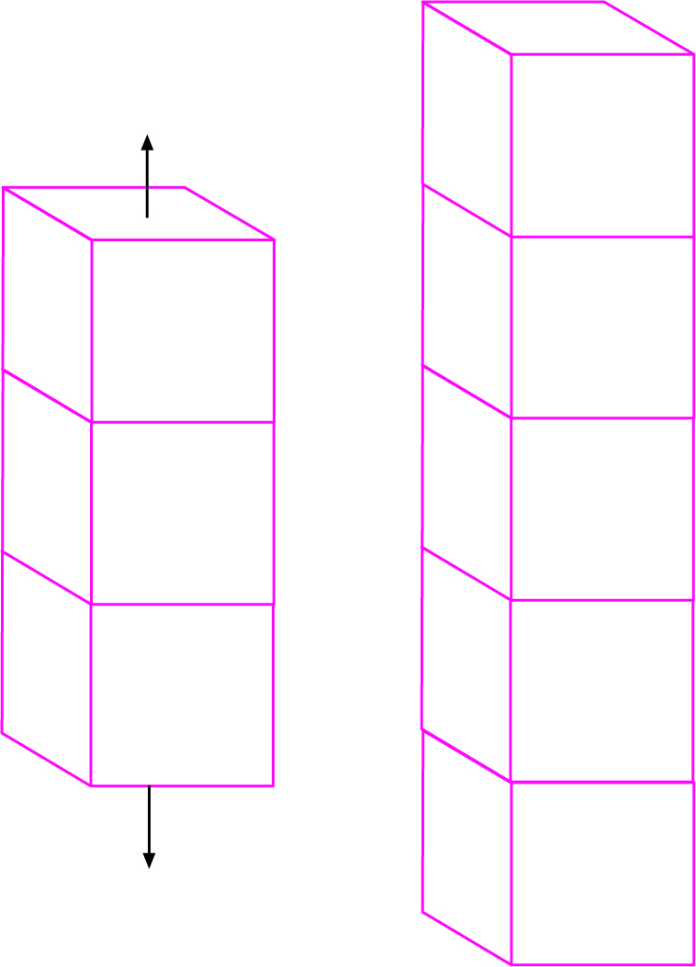
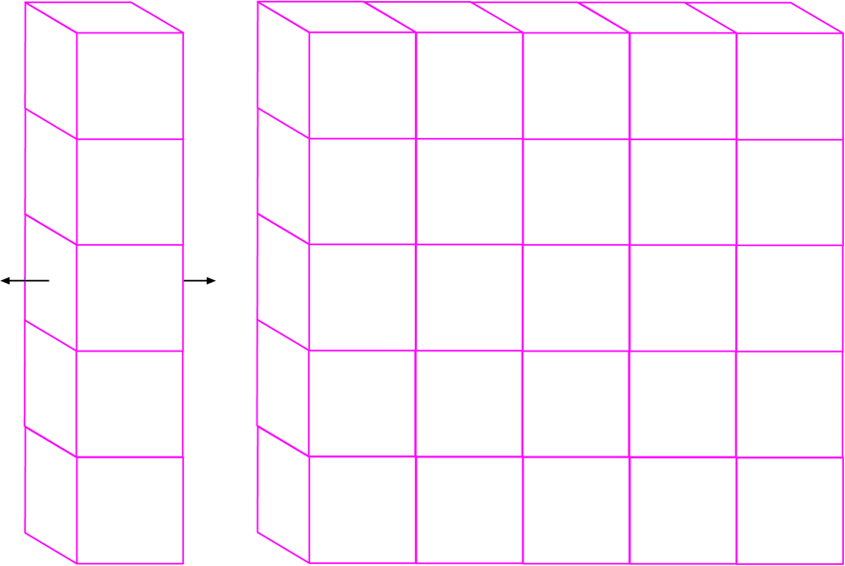
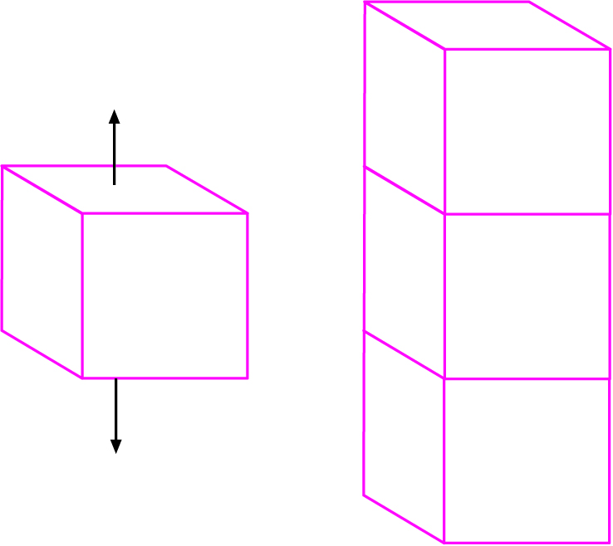
Se parte desde el cubo y repitiéndolo de manera vertical se crea una columna, y si además se desplaza de manera horizontal formarás filas. La estructura de pared, nacen de módulos bidimensionales añadiéndolas profundidad.

Slide 10
Células espaciales y módulos

Slide 11
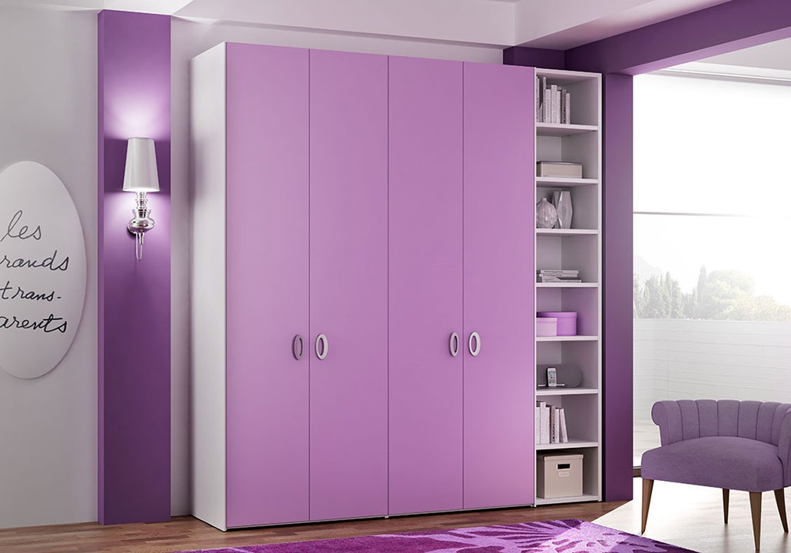

Slide 12
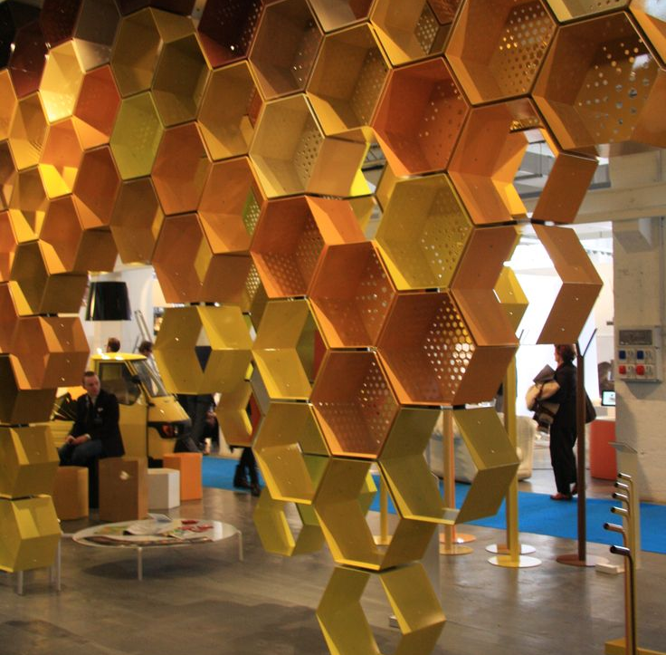
Repetición con variaciones_Con vaciado
Célula espacial

Slide 13
Célula espacial con Módulo interno cambia de forma

Slide 14
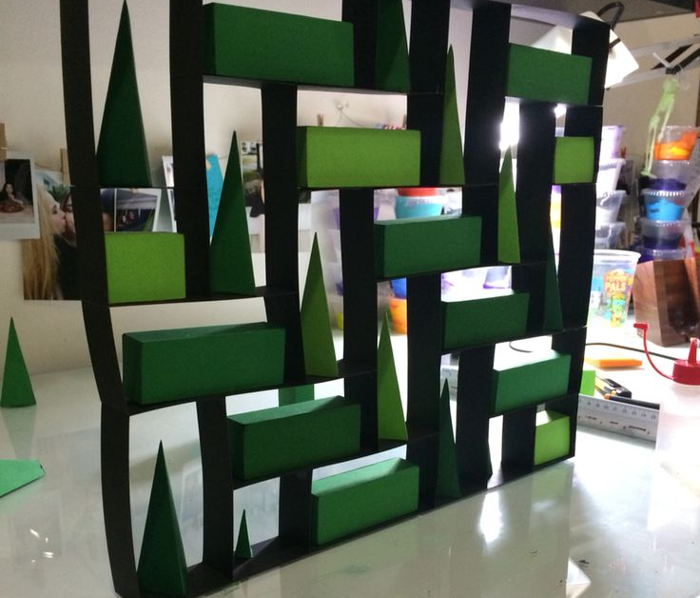
La célula espacial_módulo interno que cambia de forma_ y tamaño

Slide 15
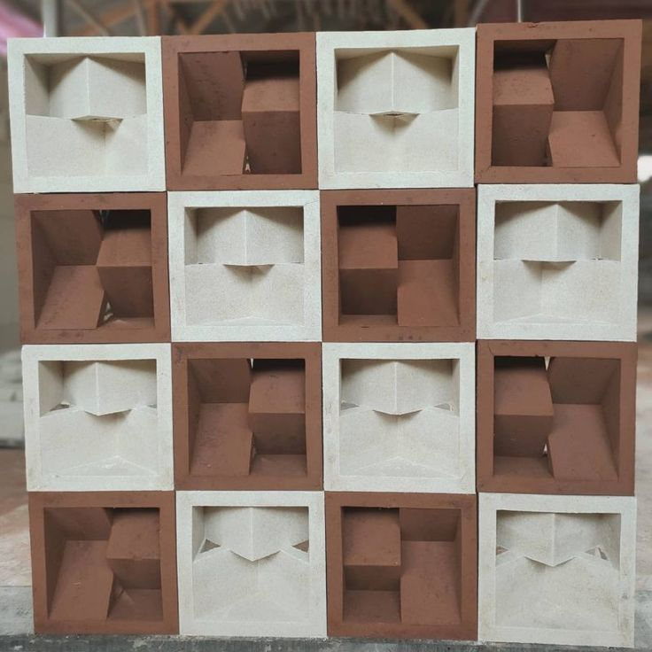
Módulos como planos distorcionados
Módulo cortado y doblado

Slide 16
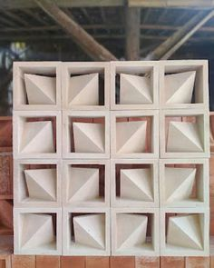
Doblado por una o más líneas rectas

Slide 17
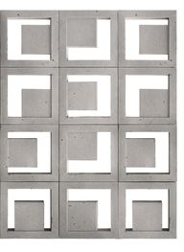
Variaciones posicionales del módulo

Slide 18
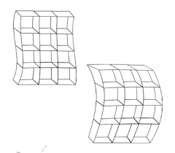
Curvado

Slide 19
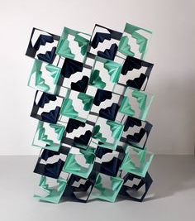
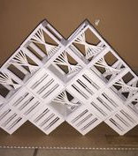
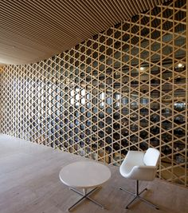
Modificación de las células espaciales

Slide 20
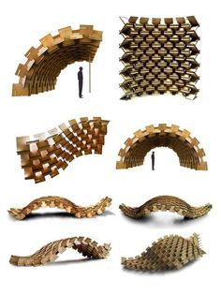
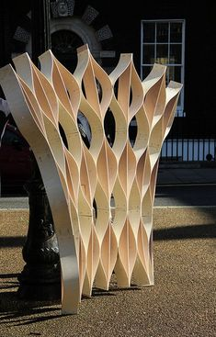

Slide 21
Aplicaciones

Slide 22
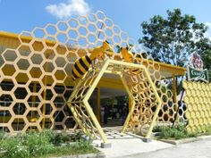

Slide 23
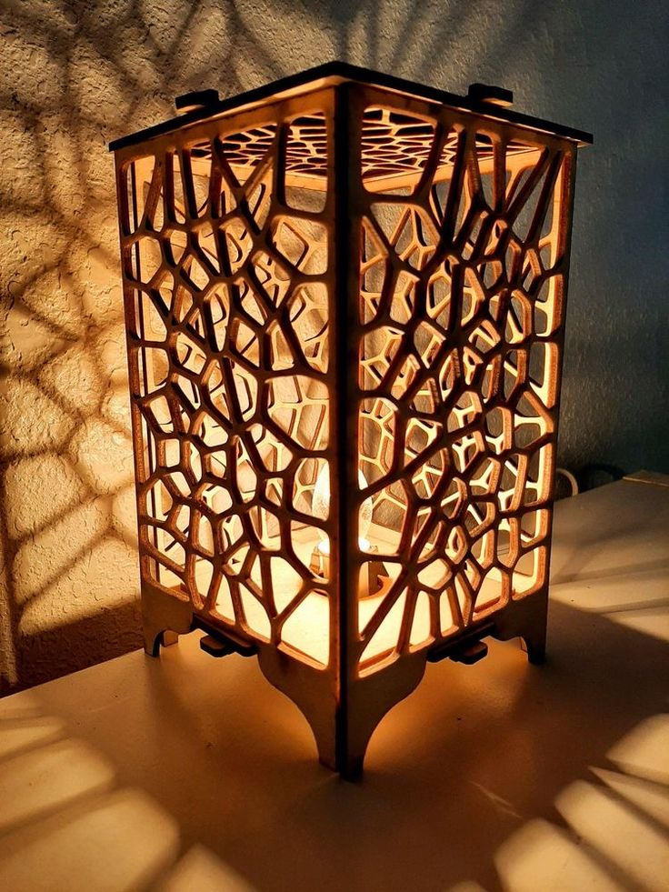
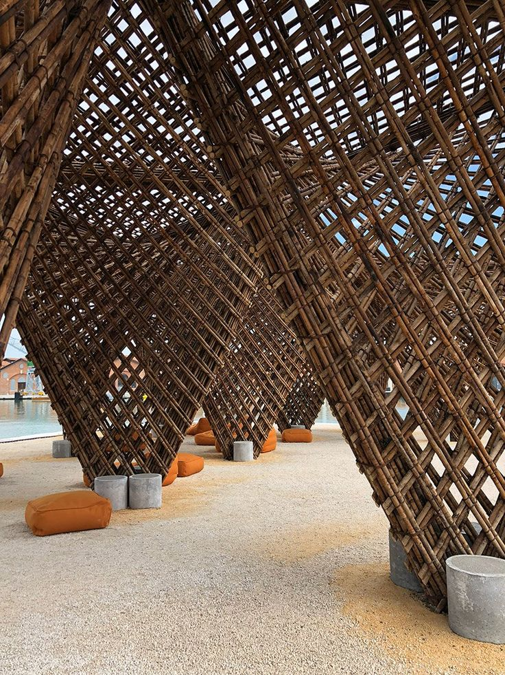

Slide 24
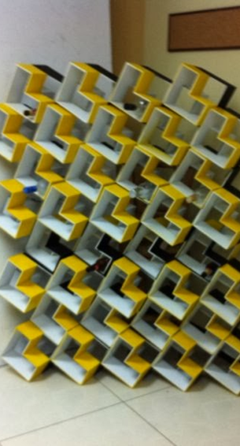
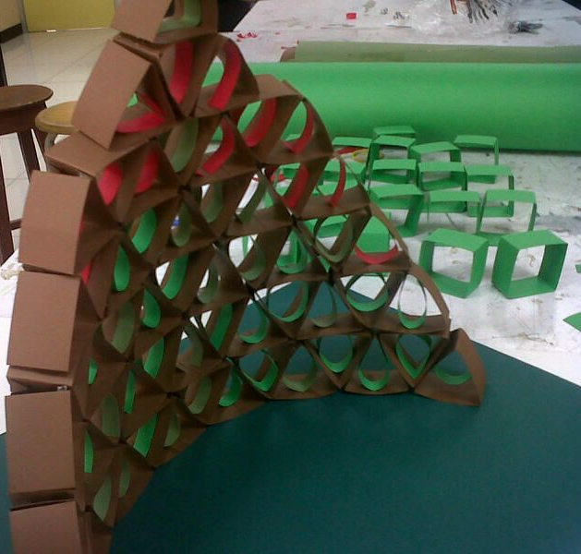
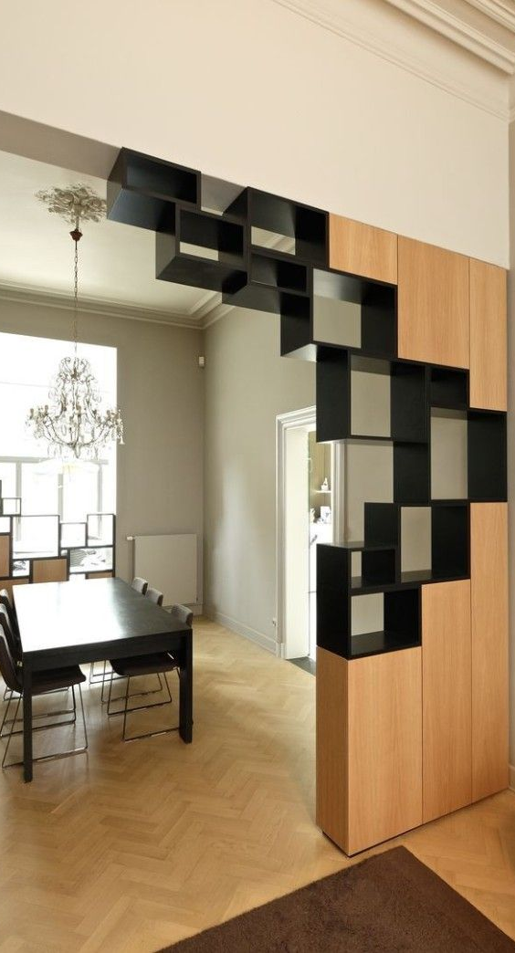

Slide 25
Diseño de Joyas Hubert James Marcel Taffin de Givenchy

Slide 26
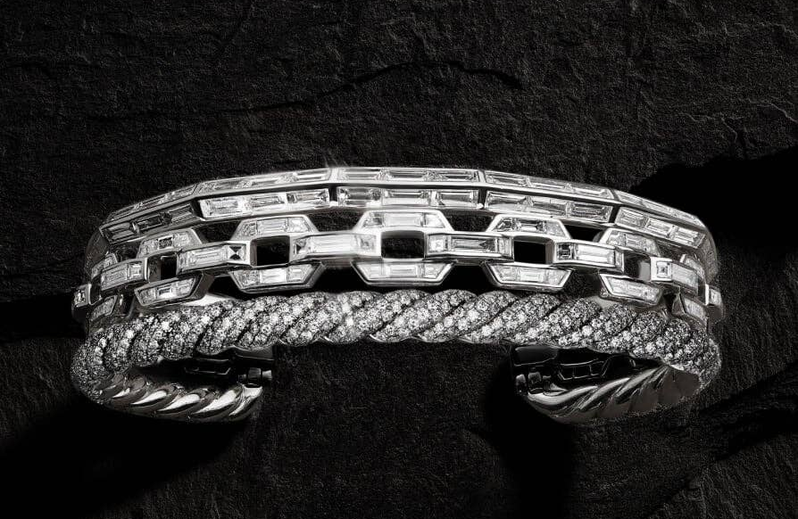
David Yurman

Slide 27
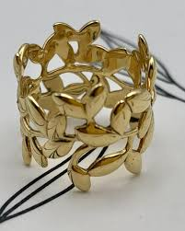
Paloma Picasso

Slide 28
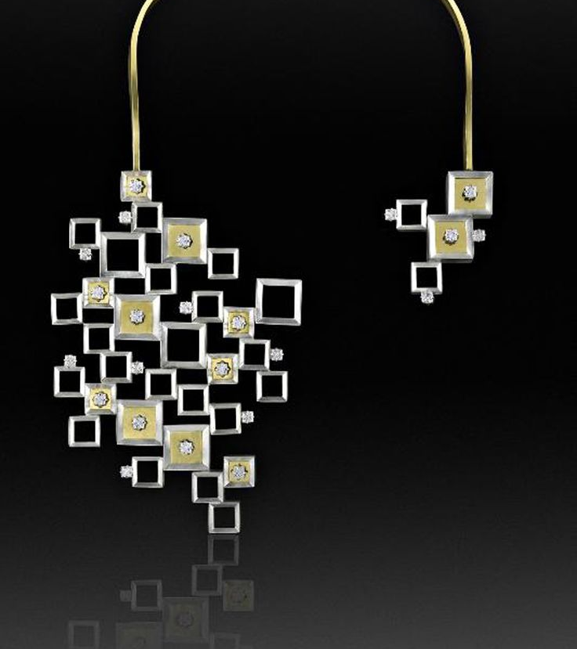
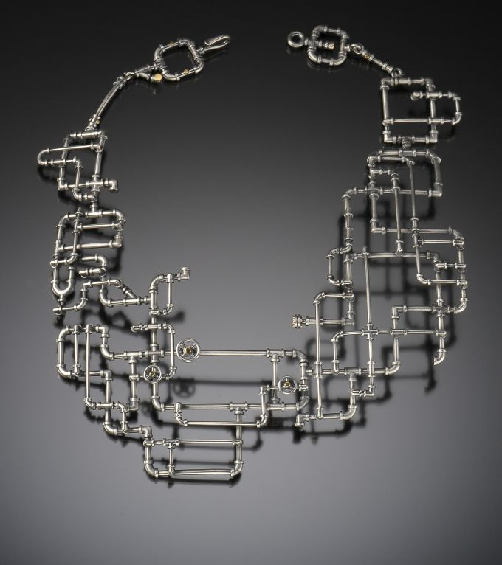

Slide 29
Desarrollo Taller y Tarea
Tomando en cuenta los referentes de mercado y las fuentes de inspiración realice una propuesta de diseño de joyas basado en la estructura lineal y de pared.
El desarrollo de los módulos debe ser en base a la abstracción modular (en 5 pasos), el estilo definido y la línea gráfica establecida. (personas económicamente estables, jóvenes_tendencia de lujo).
Una vez obtenida la forma construya el módulo y desarrolle la propuesta de la joya en tamaño real. (Gargantilla y Aretes)

Slide 30
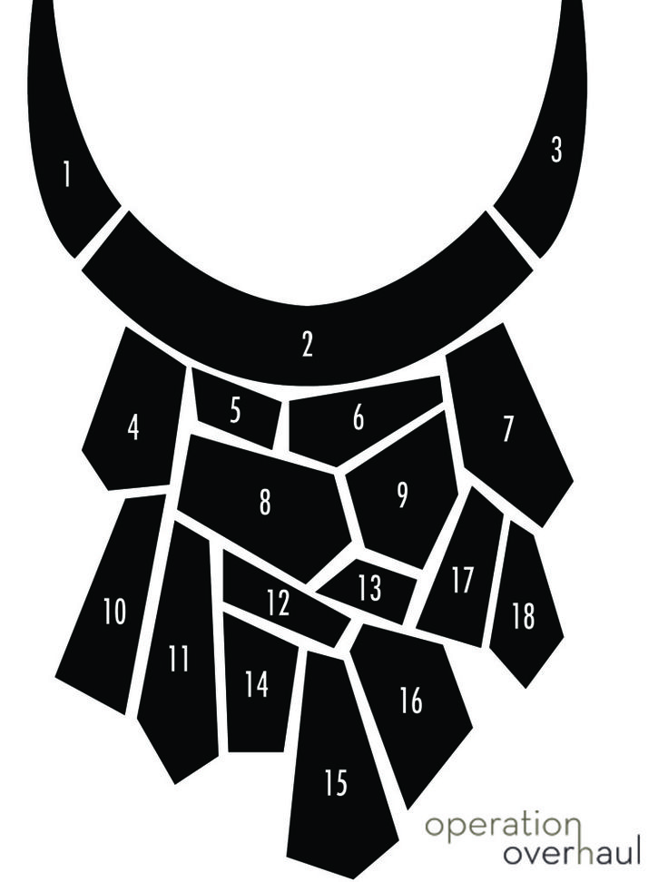

Slide 31
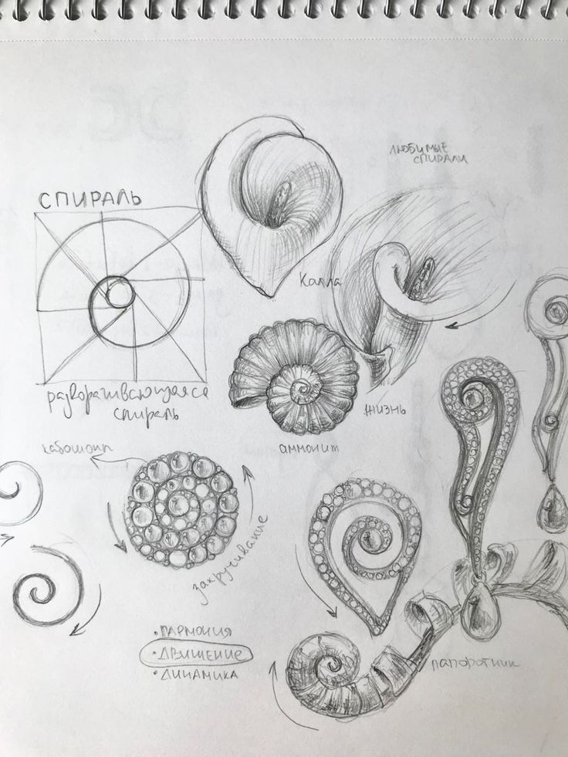
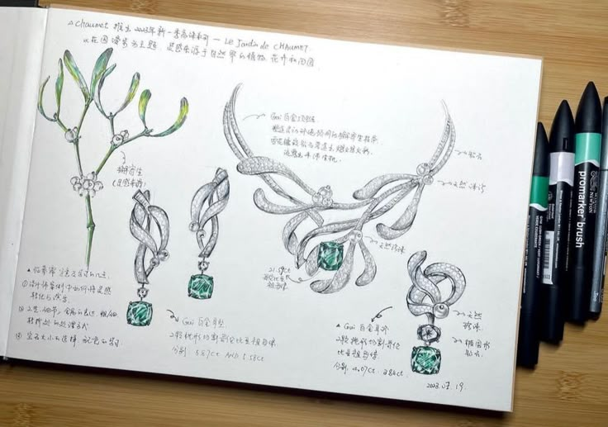

Slide 32
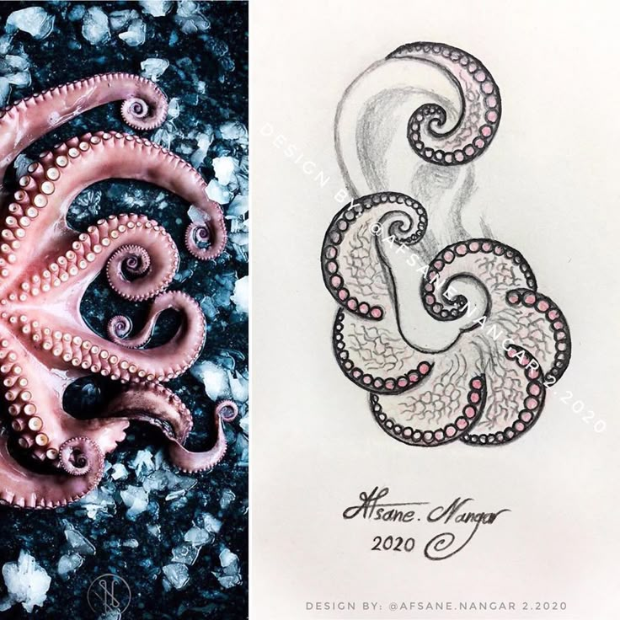
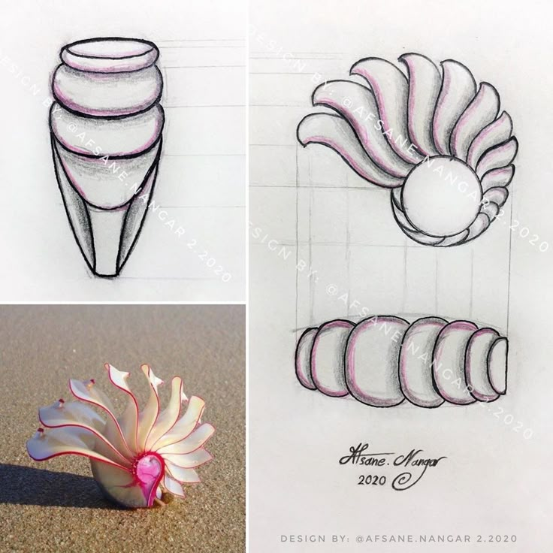

Slide 33
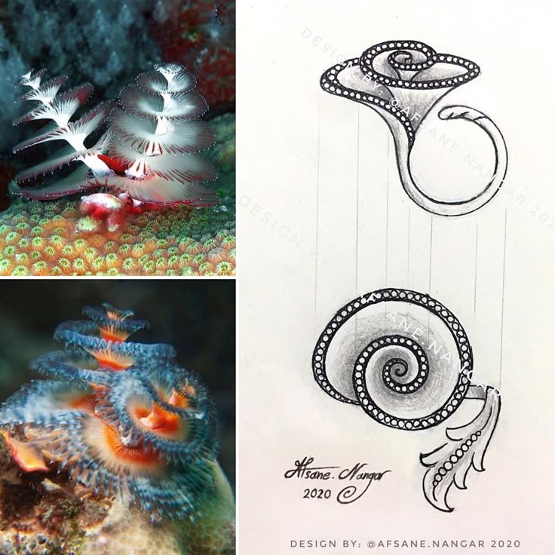
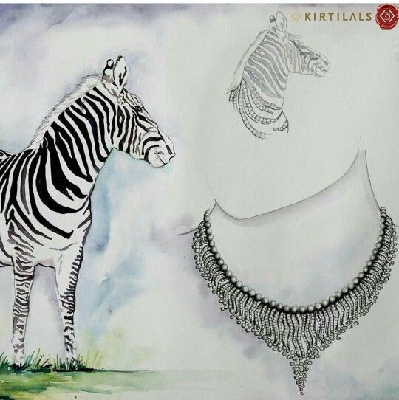

Slide 34
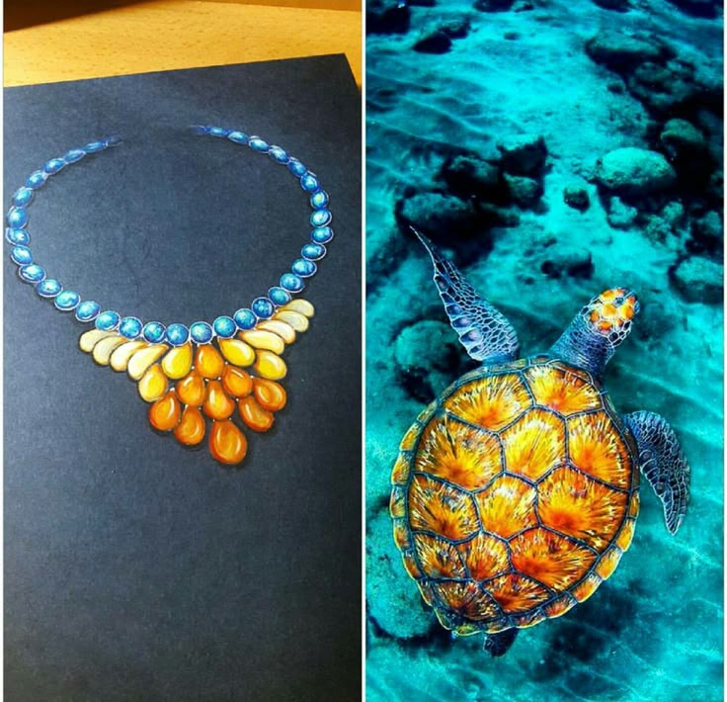

Slide 35
https://cl.pinterest.com/pin/7670261860684672/
https://cl.pinterest.com/pin/3588874696977418/

Slide 36
